Slide 1
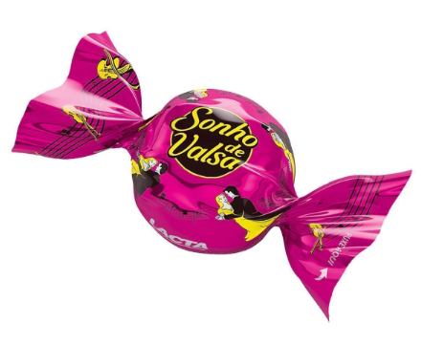
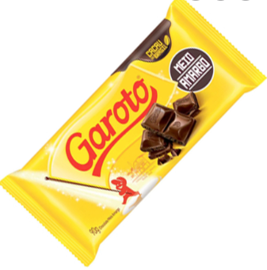
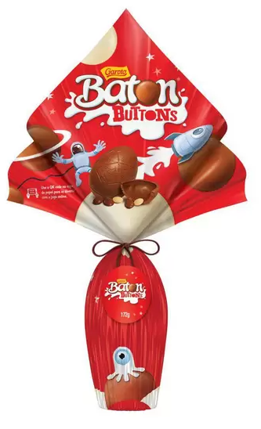
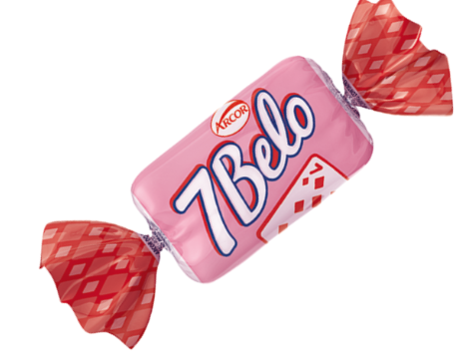
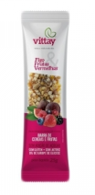


Bomboniere
09/2024

Slide 2
Categorias
Alimentos > Bomboniere > Balas, Chicletes e Pirulitos > Bala
Alimentos > Bomboniere > Balas, Chicletes e Pirulitos > Chiclete
Alimentos > Bomboniere > Balas, Chicletes e Pirulitos > Pirulito
Alimentos > Bomboniere > Barra de Cereal e Proteina
Alimentos > Bomboniere > Bombom
Alimentos > Bomboniere > Chocolate
Alimentos > Bomboniere > Ovo de Pascoa

Slide 3

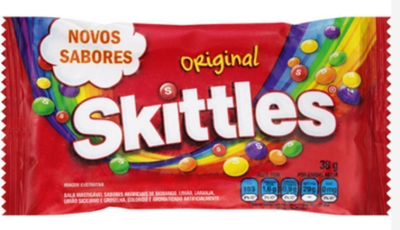
Alimentos > Bomboniere > Balas, Chicletes e Pirulitos > Bala
A bala é uma das guloseimas mais populares e consumidas em todo o mundo. É constituída por uma preparação à base de açúcar, cozinhando os açúcares utilizados. Uma vez que o arrefecimento esteja completo ela endurece. Também é comum adicionar sabores e aromatizantes para torná-las mais saborosas e tentadoras.

Slide 4
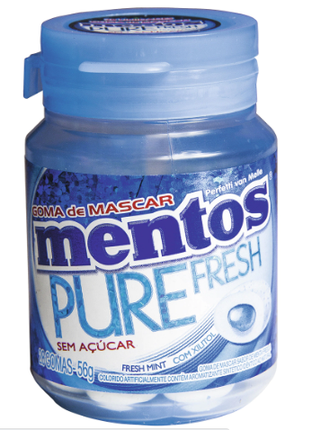

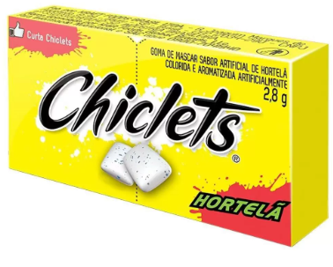
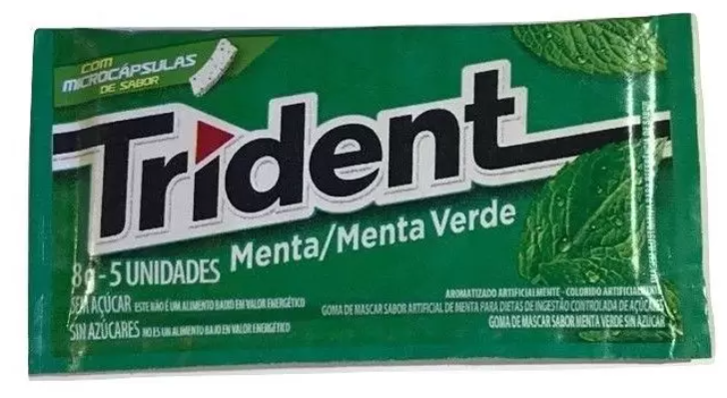
Alimentos > Bomboniere > Balas, Chicletes e Pirulitos > Chiclete
O chiclete antigamente era feito a partir da seiva de uma árvore, mas atualmente é utilizada uma resina sintética de origem mineral, feita com derivados do petróleo. Essa goma-base é uma substância aprovada por diversos órgãos responsáveis pela vigilância sanitária ao redor do mundo, como a Anvisa no Brasil. É um confeito que é produzido para ser mastigado e não engolido.

Slide 5

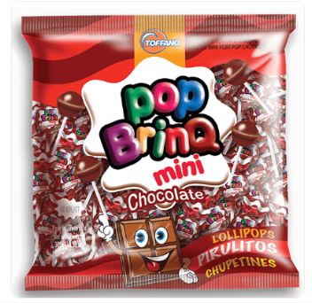
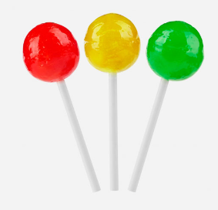
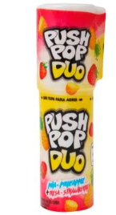

Alimentos > Bomboniere > Balas, Chicletes e Pirulitos > Pirulito
O pirulito ou chupa-chupa é uma espécie de confeito, criado pelos norte-americanos, que é apresentada em variadas formas, cores e sabores, posicionados num palito de madeira ou plástico.
Atenção: os pirulitos de chocolate também entram nesta categoria.

Slide 6
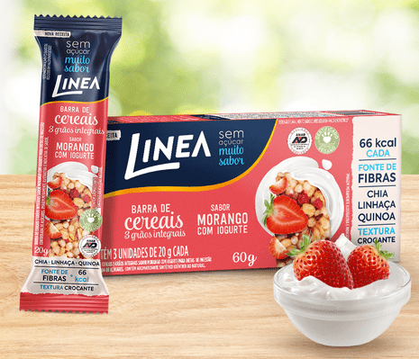

Alimentos > Bomboniere > Barra de Cereal e Proteina
A principal diferença entre barra de cereal e proteína é a composição.
Barra de cereal tem como base cereais (castanhas, sementes de girassol e outros).
Barra de proteína, a proteína é o nutriente principal que é uma fonte de energia para antes dos exercícios.

Slide 7
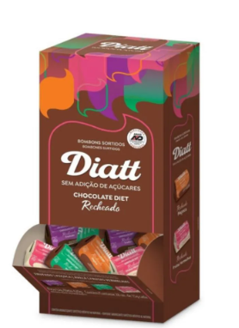
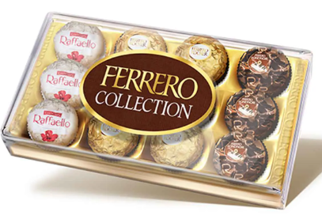
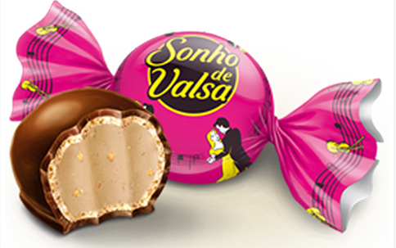
Alimentos > Bomboniere > Bombom
Bombom é um doce constituído basicamente por um recheio e recoberto por uma camada de chocolate ou glacê. Além desses ingredientes básicos, pode conter outros, desde que não descaracterizem o produto. Podem apresentar diferentes formatos e consistências.

Slide 8
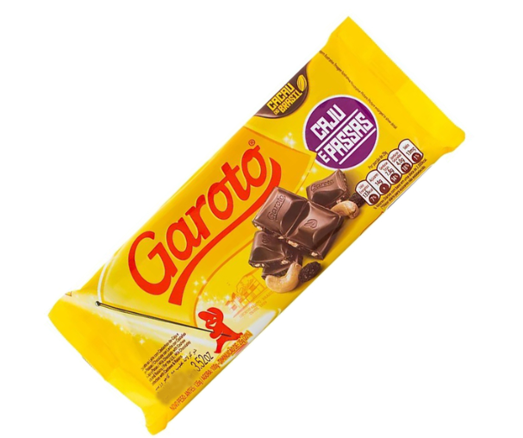
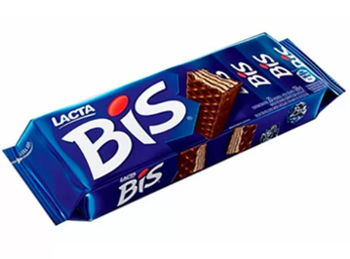

Alimentos > Bomboniere > Chocolate
Chocolate é o produto obtido a partir da mistura de derivados de cacau (Theobroma cacao L.), massa (ou pasta ou liquor) de cacau, cacau em pó e ou manteiga de cacau, com outros ingredientes, contendo, no mínimo, 25 % de sólidos totais de cacau. Podem encontrá-los com castanhas, frutas ou somente ao leite.

Slide 9
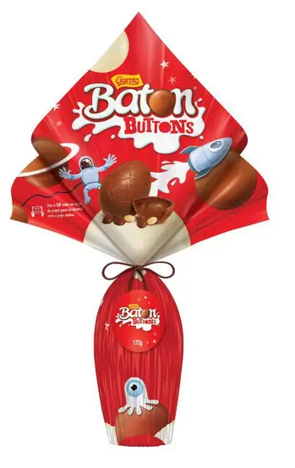
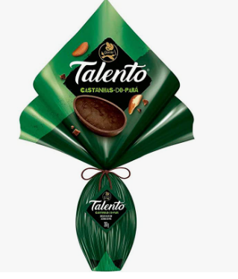

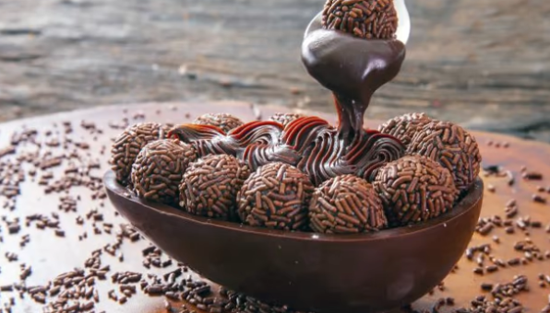
Alimentos > Bomboniere > Ovo de Pascoa
Ovo de Páscoa é um produto sazonal vendido na época da páscoa.
Normalmente de chocolate, inteiro, pintado com gravuras ou com várias cores. Em muitos países simboliza a ressurreição de Cristo. Atualmente, vende-se chocolate em formato de ovo, recebendo, portanto, o mesmo nome.

Slide 10
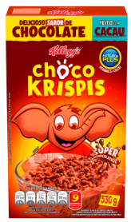
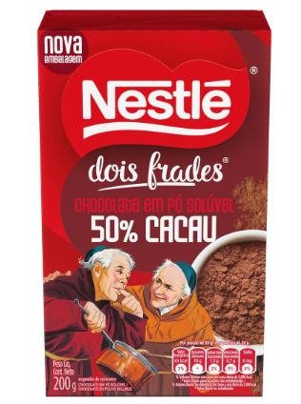
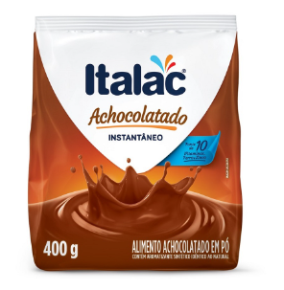
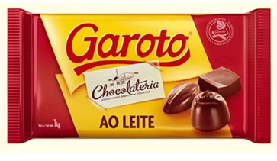
ATENÇÃO PARA A CLASSIFICAÇÃO
Não entram nesta categoria os chocolates usados para coberturas, os achocolatados, os cereais matinais e os chocolates em pó que contém mais de 20% de cacau, todos possuem categoria própria.
Achocolatados
Cereais Matinais
Misturas em Pó para Preparo
Cobertura e Recheio

Slide 11

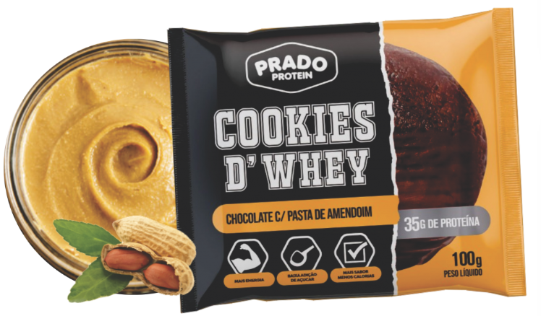
ATENÇÃO PARA A CLASSIFICAÇÃO
Referente aos chocolates acima de 1kg: como existem muitas barras que podem ser usadas em confeitaria, vamos considerar TODOS na categoria Alimentos > Doces e Sobremesas > Cobertura e Recheio.
Classificar todos os produtos que contenham, WHEY PROTEIN na categoria: Alimentos e Bebidas > Bomboniere > Barras de Cereais e Proteinas.
Exemplos: barras, cookies, paçocas e outros.

